Slide 1
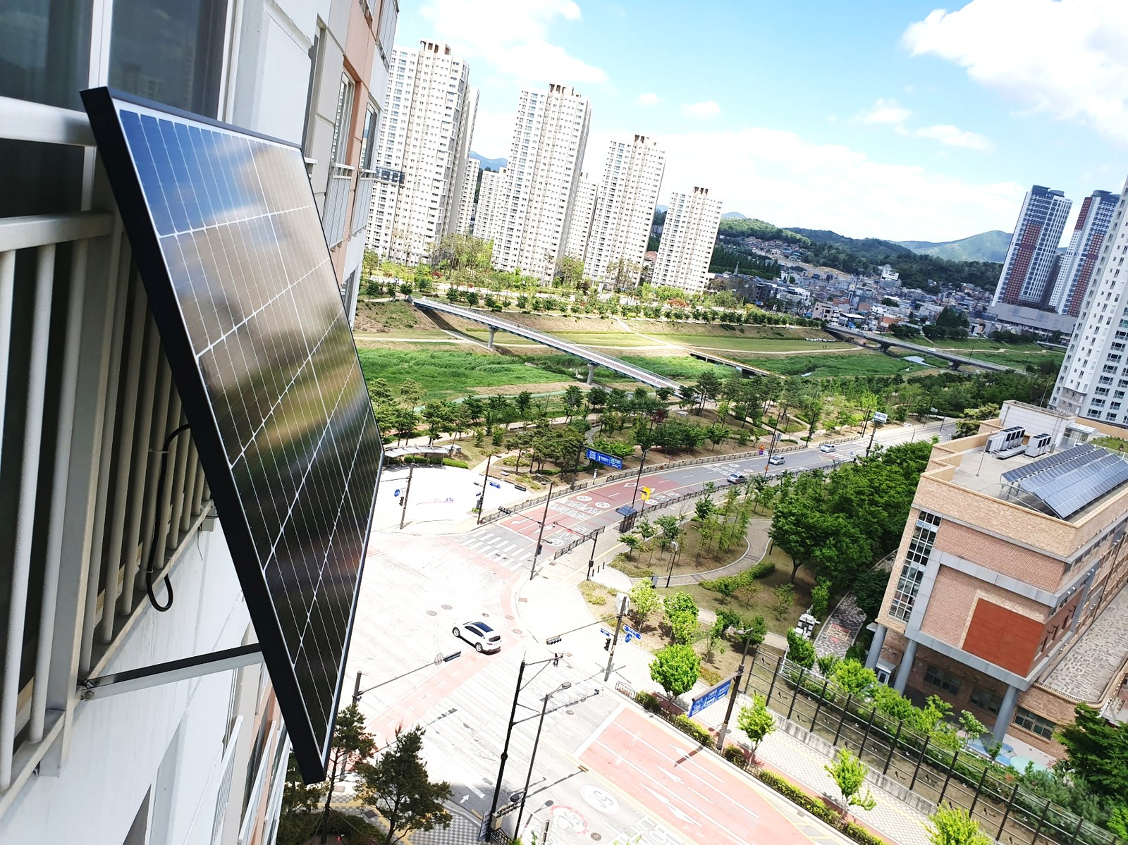
SOLARTERRACE · 2026
미니태양광 발전기
설치기사 교육자료
안전 · 시공 절차 · 사진 촬영 · 고객 상담 · A/S 대응
10단계
9종
50m/s
표준 시공 절차
필수 촬영 사진
풍동시험 통과
솔라테라스㈜ 경기도 고양시 덕양구 서오릉로 739-68
대표전화 1566-3221 www.solarterrace.co.kr
Notes:
솔라테라스 미니태양광 설치기사 교육자료. 안전, 표준 시공 10단계, 사진 촬영 및 전산 처리, 접수 상담, A/S 대응을 다룹니다.

Slide 2
00
교육 목차
설치기사가 반드시 숙지해야 할 4개 영역, 총 4개 장으로 구성됩니다.
Ⅰ
제품 이해
Ⅱ
안전 및 시공
Ⅲ
사진 · 전산
Ⅳ
상담 및 A/S
발전 원리 및 시스템 구성
제품 사양 · 보조금
내풍압 시험 성적서 · 영상
핵심 자재 기준
설치 유형 · 결속부 상세
안전 수칙 · 준비물
표준 시공 10단계
설치 불량 사례 3종
설치사진 9종
웹하드 업로드
설치 방향과 일사량
접수 상담 26문답
A/S 대응 3단계
취소 · 철거 규정
교육 목표
표준 시공 10단계를 동일한 품질로 시행하고, 필수 사진 9종을 누락 없이 촬영·업로드하며, 고객 문의에 회사 표준 문안으로 응대할 수 있어야 합니다.
솔라테라스㈜ | 미니태양광 설치기사 교육자료

Slide 3
Ⅰ
제품 이해
미니태양광 발전 원리
제품 사양 및 보조금
내풍압 시험 성적서 · 영상
시료 사양 및 핵심 자재 기준

Slide 4
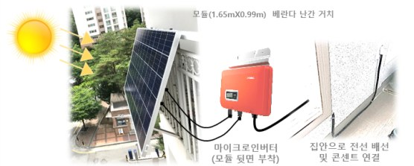
01
미니태양광 발전 원리
생산된 전기는 인버터를 거쳐 콘센트로 들어가 한전 전기보다 먼저 사용됩니다.
고객 설명 핵심 5가지
1
안전성
풍속 50m/s 내풍압 시험(5개 방향) 통과, 모듈·인버터 전 부품 방수 구조로 비를 맞아도 안전합니다.
2
작동 조건
플러그를 콘센트에 연결해야 작동하며, 정전 시에는 회로 보호를 위해 함께 정지합니다.
3
자동 운전
아침에 자동으로 켜져 발전하고 해가 지면 꺼집니다.
햇빛
인버터
콘센트
절감
즉시 사용
4
발전된 전기는 충전되지 않고 생산 즉시 집안에서 사용됩니다.
태양광 모듈이
직류 전기 생산
▶
가정용 220V
교류로 변환
▶
집안 전체 회로로
전기 공급
▶
한전 전기보다
먼저 사용
5
관리
모듈이 오염되면 발전량이 감소하므로 유리 청소 도구로 주기적 관리가 필요합니다.
솔라테라스㈜ | 미니태양광 설치기사 교육자료
Notes:
발전 원리와 고객 설명 핵심 5가지. 시공 전 설명 단계에서 반드시 안내합니다.

Slide 5
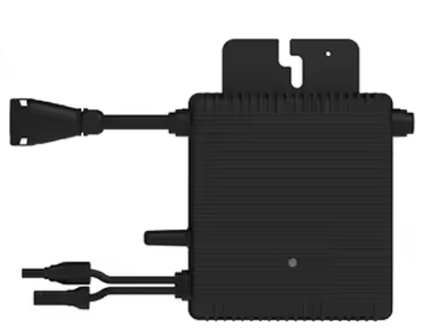
02
제품 사양 및 보조금 지원
보조금 80% 지원, 자부담금 기준으로 안내하며 세대당 설치 수량 제한을 확인합니다.
현대 500W
한화 405W
마이크로 인버터
자부담금 200,000원
자부담금 162,000원
모듈 크기 1.95m × 1.13m
보조금 지원율 80%
전체 중량 약 20kg
모듈 크기 1.75m × 1.13m
보조금 지원율 80%
전체 중량 약 20kg
보증 5년 · 모듈 수명 20년 이상
신청 자격 및 설치 조건
집주인 명의로 신청 가능 (세입자는 집주인 서면 동의 필요)
베란다형 1가구 1개, 옥상형 최대 3개까지 보조금 지원
옥상 설치가 어려우면 해가 잘 드는 벽면·징크 지붕에도 설치 가능
음영이 심한 곳은 설치 불가, 기존 3kW 태양광 설치 세대도 추가 설치 가능
전년도 보조금 수령 세대는 그 금액만큼 차감 후 설치 가능
설치 전 관리사무소에 외부 부착물 설치 가능 여부 확인 필요
솔라테라스㈜ | 미니태양광 설치기사 교육자료

Slide 6
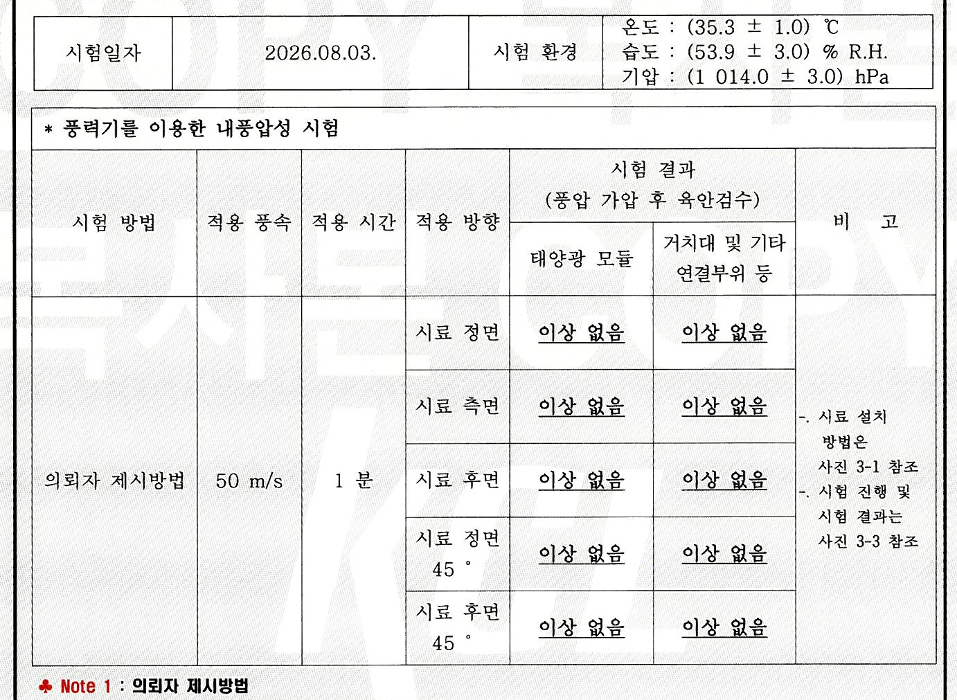
03
내풍압 시험 성적서 (KCL)
발코니 난간대 거치형 구조물이 풍속 50m/s 5개 방향 가압 시험을 모두 통과했습니다.
시험기관
한국건설생활환경시험연구원 (KCL)
50 m/s
5개 방향 · 각 1분 가압
전 항목 이상 없음
성적서번호
CT26-069258K
의뢰자
솔라테라스 주식회사
정적 풍압 환산 (Ensewiler) P = 0.613 × V² → 50 m/s 기준 약 1,533 Pa (≈ 156 kgf/㎡)
시험기간
2026. 08. 03 ~ 2026. 08. 11
시 료 명
발코니(베란다) 난간대 거치형 태양광구조물
시험방법
풍력기를 이용한 내풍압성 시험 (의뢰자 제시방법)
시험장소
충청남도 서산시 대산읍
시험 결과 — 풍속 50 m/s, 각 방향 1분 가압
시료 정면
이상 없음
모듈 · 거치대 · 연결부위 전부
시료 측면
이상 없음
모듈 · 거치대 · 연결부위 전부
시료 후면
이상 없음
모듈 · 거치대 · 연결부위 전부
시료 정면 45°
이상 없음
모듈 · 거치대 · 연결부위 전부
시료 후면 45°
이상 없음
모듈 · 거치대 · 연결부위 전부
사용 범위 주의
성적서 용도는 「품질관리」 — 홍보·선전·광고 및 소송용 사용 금지, 부분 발췌 사용 불가
솔라테라스㈜ | 미니태양광 설치기사 교육자료
Notes:
KCL 내풍압 시험 성적서 CT26-069258K. 사내 교육 및 품질관리 용도로만 사용하며, 고객 홍보물에는 사용하지 않습니다.

Slide 7

04
내풍압 시험 영상
풍력기로 50m/s 풍압을 가하는 실제 시험 장면입니다. 신규 기사 교육 시 반드시 시청합니다.
영상 관찰 포인트
1
풍력기 배치
실제 난간대에 걸이식으로 거치한 상태 그대로, 지정 방향에 풍력기를 배치합니다.
2
가압 조건
풍속 50 m/s를 1분간 유지하며, 정면 · 측면 · 후면 · 정면 45° · 후면 45° 5개 방향을 반복합니다.
3
육안 검수
가압 직후 처짐 · 휘어짐 등 이상 유무를 육안으로 판정합니다.
기억할 것
출처 : 한국건설생활환경시험연구원(KCL) 내풍압성 시험 · 성적서 CT26-069258K · 사내 교육 및 품질관리 용도
시험을 통과한 것은 「자재 + 결속 방식 + 거치 각도」의 조합입니다. 현장에서 하나라도 달라지면 이 성능은 보장되지 않습니다.
솔라테라스㈜ | 미니태양광 설치기사 교육자료

Slide 8
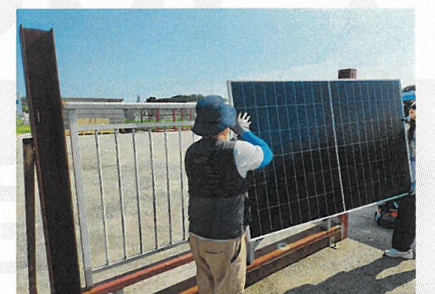
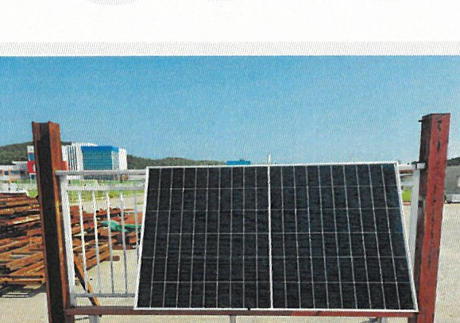
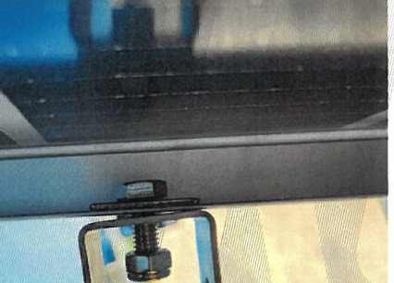
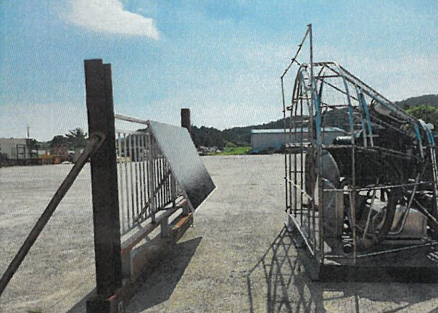
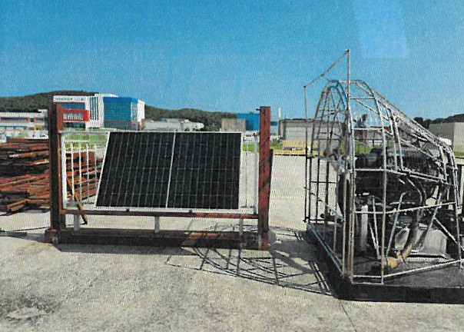
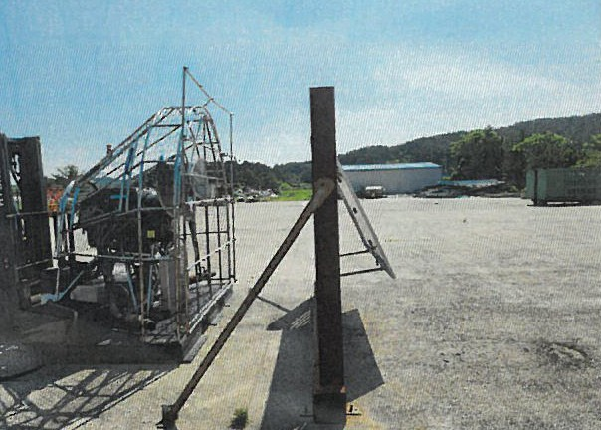
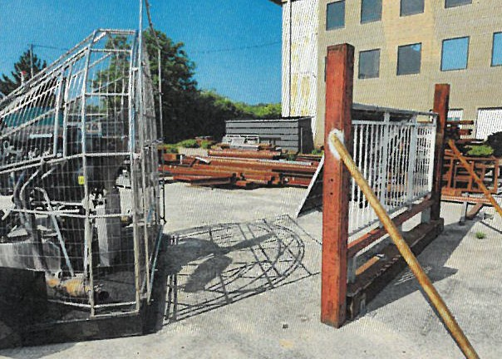
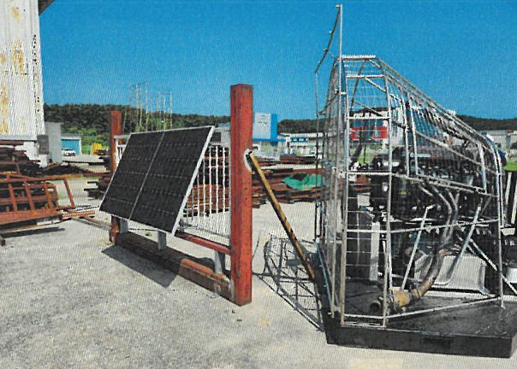
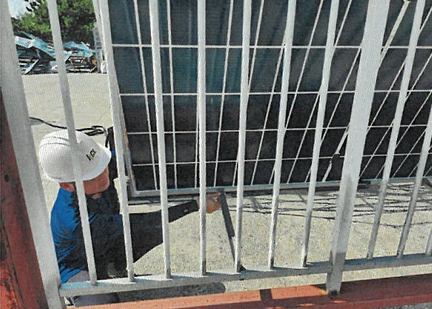
05
내풍압 시험 사진
실제 난간대에 시공한 상태 그대로 5개 방향에서 가압하고, 매회 육안 검수를 시행했습니다.
시료 설치
설치 완료 (정면)
결속부 확인
실제 난간대에 걸이식 거치 후 고정
모듈 1,960 × 1,134mm, 설치각도 65°
브라켓 · 볼트 체결 상태 검수
정면 가압
측면 가압
후면 가압
풍속 50 m/s, 1분
풍속 50 m/s, 1분
풍속 50 m/s, 1분
정면 45° 가압
후면 45° 가압
가압 후 검수
풍속 50 m/s, 1분
풍속 50 m/s, 1분
처짐 · 휘어짐 등 이상 현상 없음
출처 : 한국건설생활환경시험연구원 시험성적서 CT26-069258K (첨부 3. 시험 사진) · 사내 교육 및 품질관리 용도
솔라테라스㈜ | 미니태양광 설치기사 교육자료

Slide 9
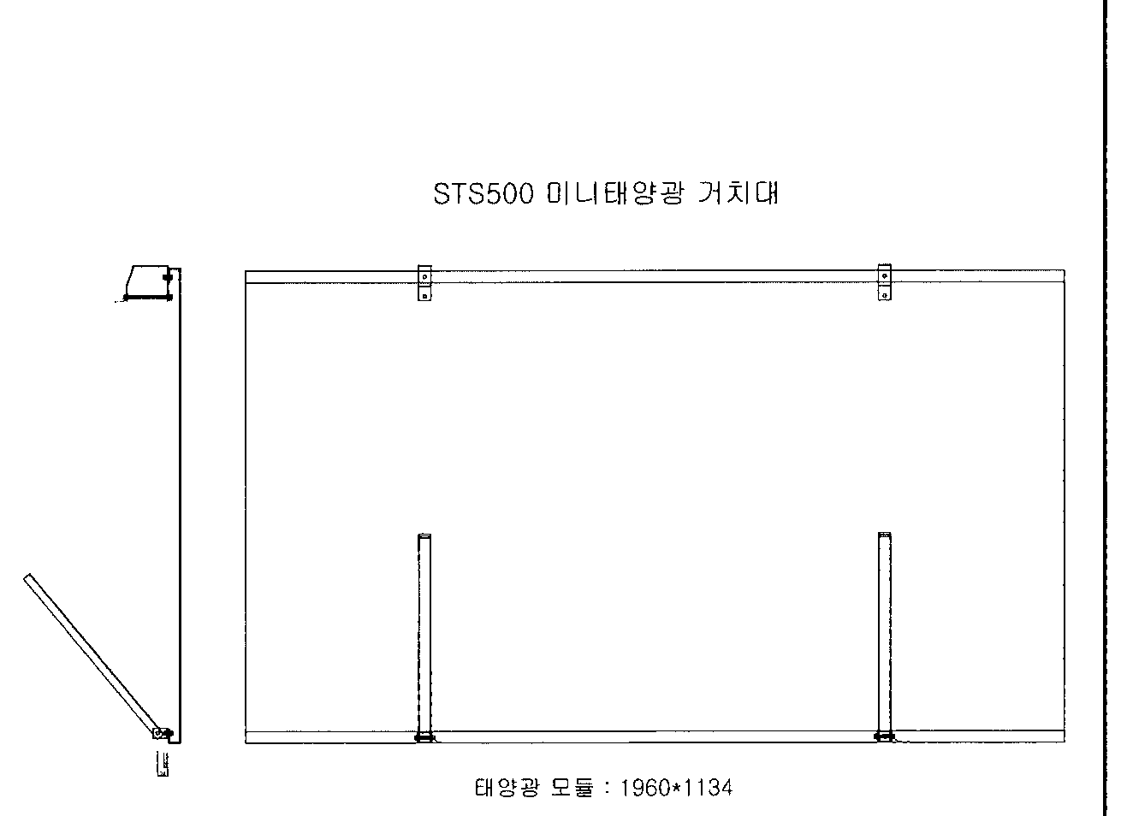
06
시험 시료 사양 · 거치대 구성
시험을 통과한 사양과 동일하게 시공해야 내풍압 성능이 확보됩니다.
태양광 모듈
1,960(W) × 1,134(H) × 30(D) mm, 1EA · 설치각도 65.0° · 인버터 미포함
거치대 상부
ㄷ형 브라켓(STS)을 전용 볼트·너트(직경 8.0mm)로 좌·우 총 2 Set 걸이식 구성 [ㄷ-30(W)×85(D)×100(L)×2.0T]
거치대 하부
ㄷ형 브라켓(STS)에 ㄷ형강(STS) 연결 [ㄷ-35×35×24×2.0T] / [ㄷ형강-30×20×500×2.0T]
모듈-거치대 연결
□형 와샤(30×15×2.0T, STS)와 전용 볼트·너트(직경 8.0mm)로 연결
STS500 미니태양광 거치대 외형도 · 모듈 1960 × 1134
난간대 결속 (상부)
난간대 최상단 수평바에 걸이식 거치 후 전용 볼트·너트(직경 6.0mm, 2EA) 및 스텐밴드(SUS304, L=75mm, 2EA)로 고정
사용 부자재
STS201 잔넬 30 × 20 × 2T × 500
난간대 결속 (하부)
난간대 최하단 수평바에 하부 ㄷ형강 슬롯을 맞추고 스텐밴드(SUS304, L=50mm, 2EA)로 고정
STS201 잔넬 34 × 34 × 2T × 24
STS 2T 블라켓
임의로 자재·규격을 변경하면 시험으로 검증된 내풍압 성능이 적용되지 않습니다.
스텐밴드 SUS304 L=75mm / L=50mm
솔라테라스㈜ | 미니태양광 설치기사 교육자료

Slide 10
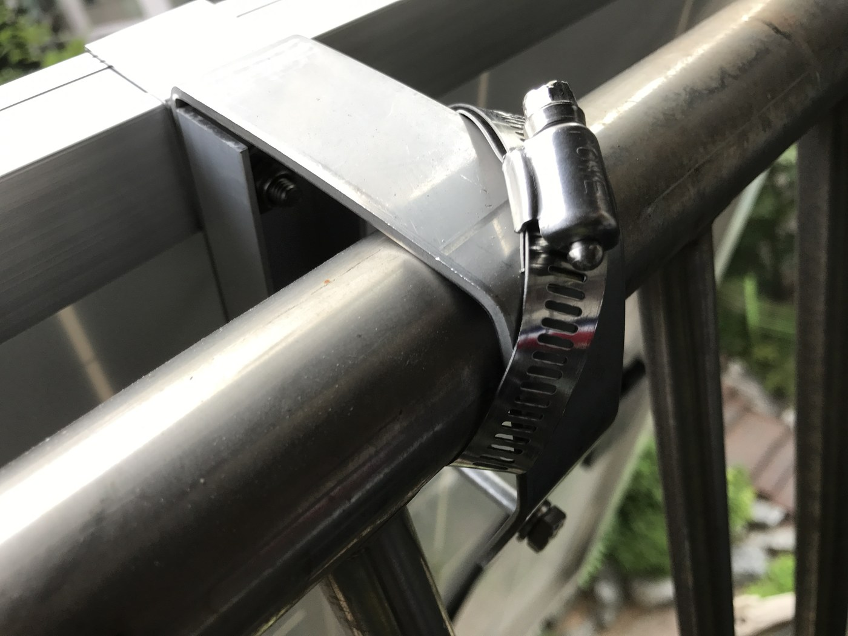
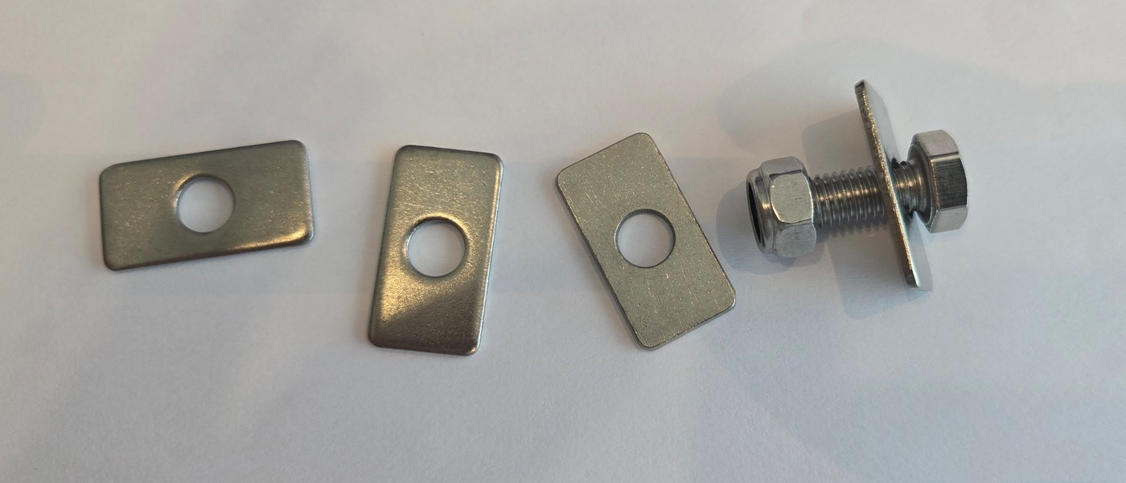
07
핵심 자재 기준 — SUS304 · 사각 평와샤
결속부는 상시 우수에 노출됩니다. 자재의 재질이 곧 고정력의 수명입니다.
모든 볼트 · 너트 · 호스밴드는 SUS304
사각 평와샤 사용 권장
스틸 호스밴드를 사용하면 3년이면 부식으로 고정력이 완전히 저하됩니다. 난간 결속부는 비와 습기에 상시 노출되므로 스테인리스(SUS304) 외의 자재는 사용하지 않습니다.
볼트 머리가 모듈 프레임과 직접 결합되면 펀칭 파괴가 발생할 수 있습니다. 하중을 넓게 분산시키기 위해 특수 제작된 사각 평와샤 사용을 권장합니다.
규격 외 자재를 사용하면 내풍압 시험으로 검증된 성능이 적용되지 않으며, 수년 내 부식으로 고정력을 잃습니다.
솔라테라스㈜ | 미니태양광 설치기사 교육자료

Slide 11
Ⅱ
안전 및 시공
설치 유형 · 시공 사례 영상
결속부 상세 · 안전 수칙
표준 시공 10단계
설치 불량 사례 3종

Slide 12
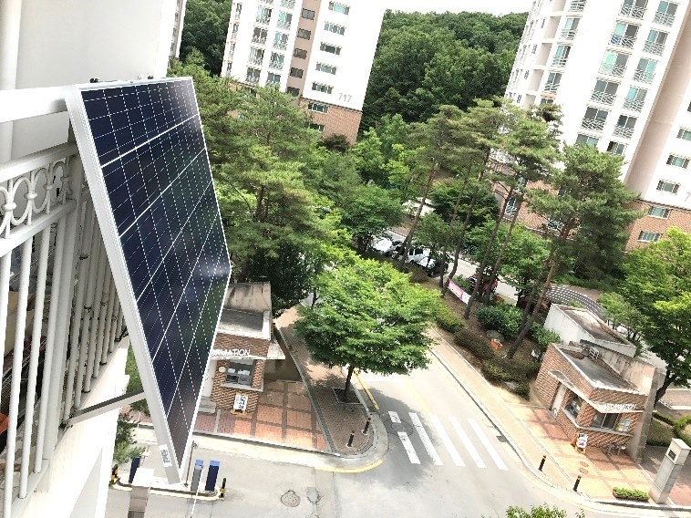
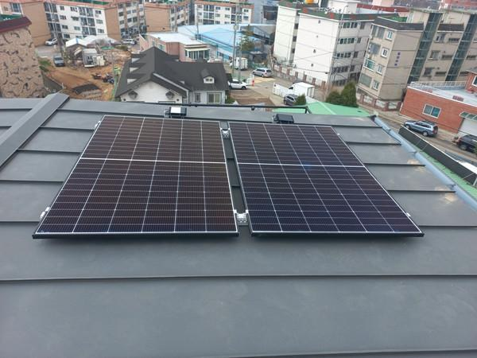
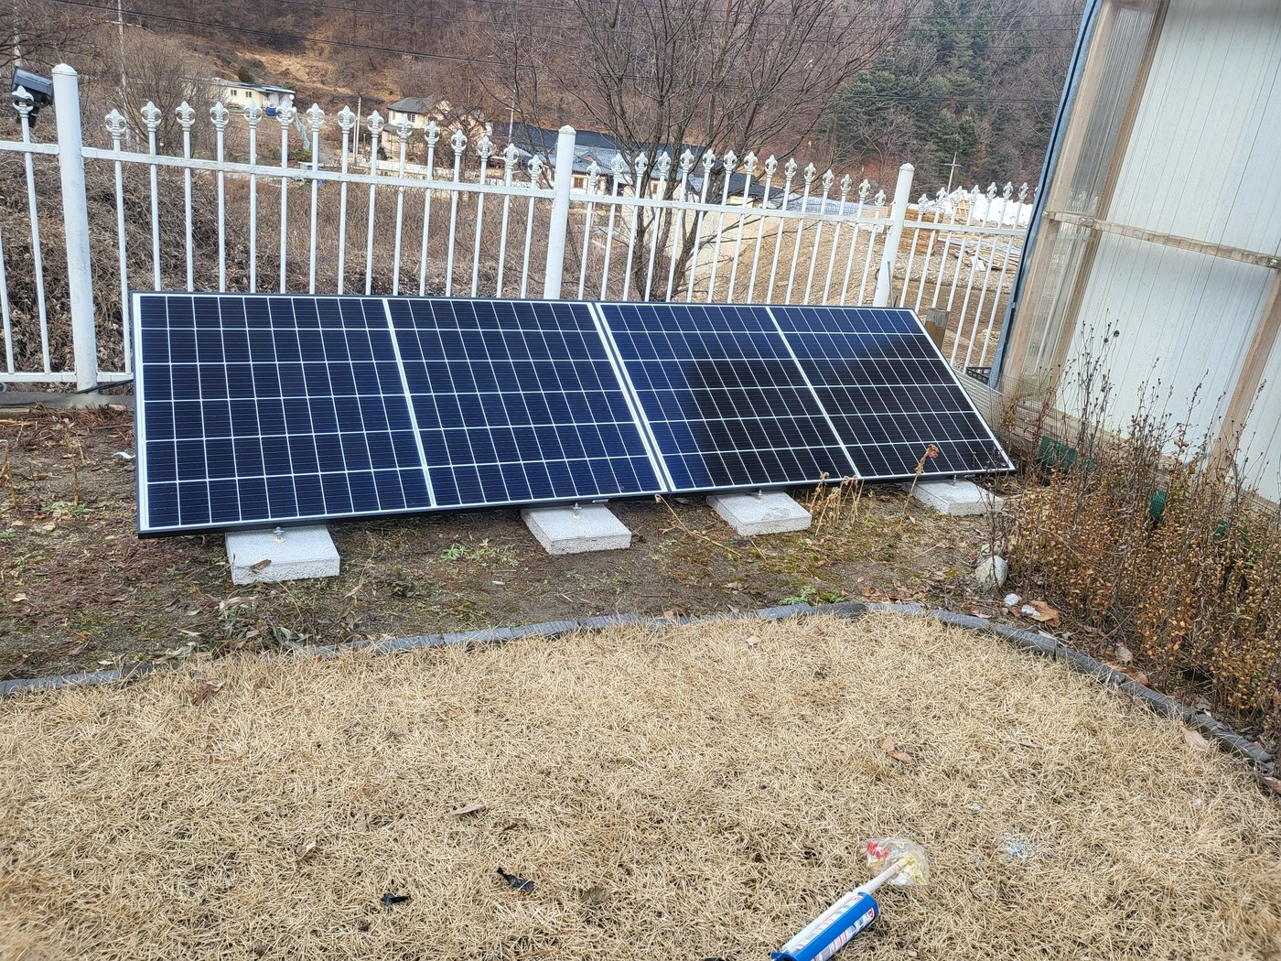
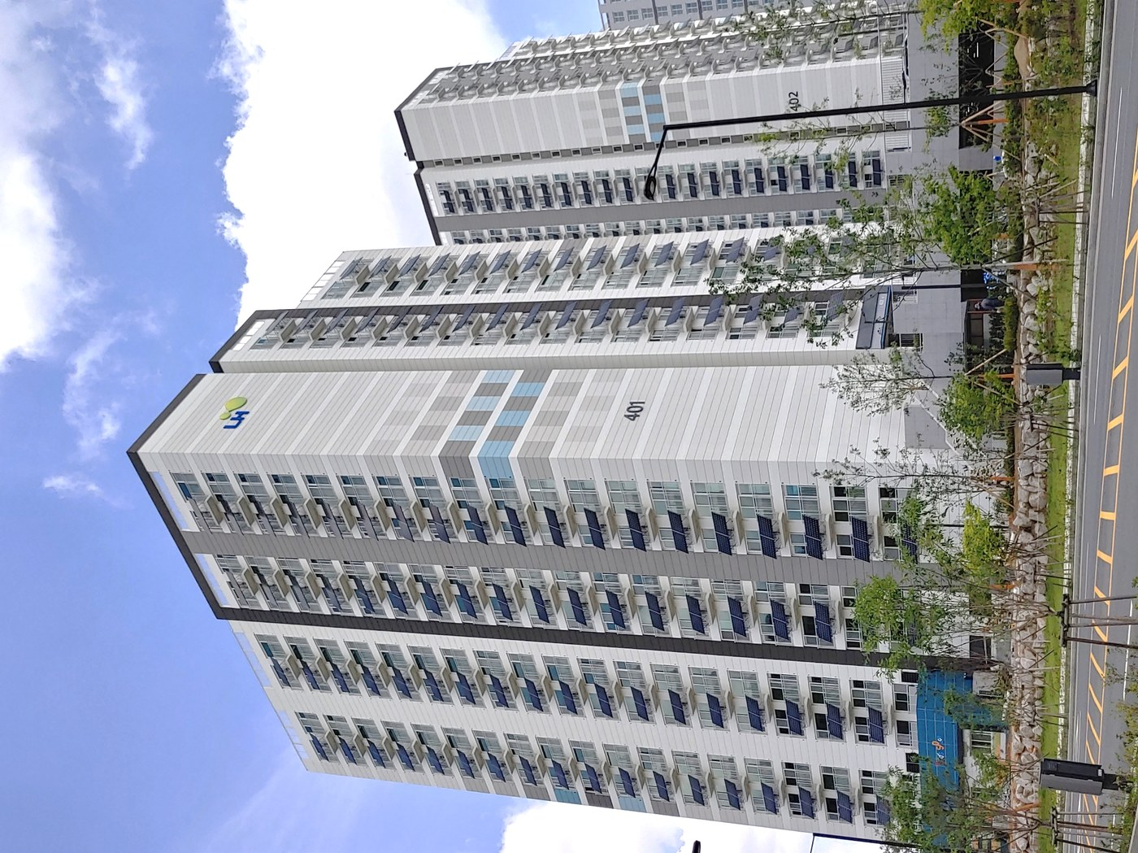
08
설치 유형 4가지
현장 여건에 따라 설치 방식이 달라지며, 유형별로 안전 장구와 시공 절차가 다릅니다.
베란다 난간 거치형
옥상 앵커 고정형
마당 · 지상 거치형
단지 단체 설치
가장 일반적인 방식. 난간 밖으로 모듈을 꺼낼 때 반드시 안전고리를 연결한다.
앵커를 박아 고정하며 모듈 간 이격거리는 최소 1m 이상 확보한다.
기초 블록 위에 지지대를 설치. 음영과 배수 여부를 사전에 확인한다.
입주민 전체 설치 시 통일된 위치·각도로 시공하여 외관을 정돈한다.
솔라테라스㈜ | 미니태양광 설치기사 교육자료

Slide 14
09
베란다 난간 거치형 시공 사례 영상
표준 시공이 끝난 상태입니다. 현장 마감의 기준으로 삼습니다.
영상에서 확인할 것
1
모듈 중심 정렬
모듈 중심선이 난간 결속 구간의 중앙에 놓여 있는지 확인합니다.
2
돌출 최소화
난간 밖으로의 돌출을 최소화하고 좌 · 우 균형을 맞춥니다.
3
각도 · 외관 통일
설치 각도를 유지하고, 인접 세대와 위치 · 각도를 통일해 외관을 정돈합니다.
촬영 연계
실제 시공 완료 현장 · 베란다 난간 걸이식 거치형
이 각도가 「설치 후 외부 사진」의 기준 구도입니다. 설치 전 외부 사진과 같은 위치에서 촬영합니다.
솔라테라스㈜ | 미니태양광 설치기사 교육자료

Slide 15
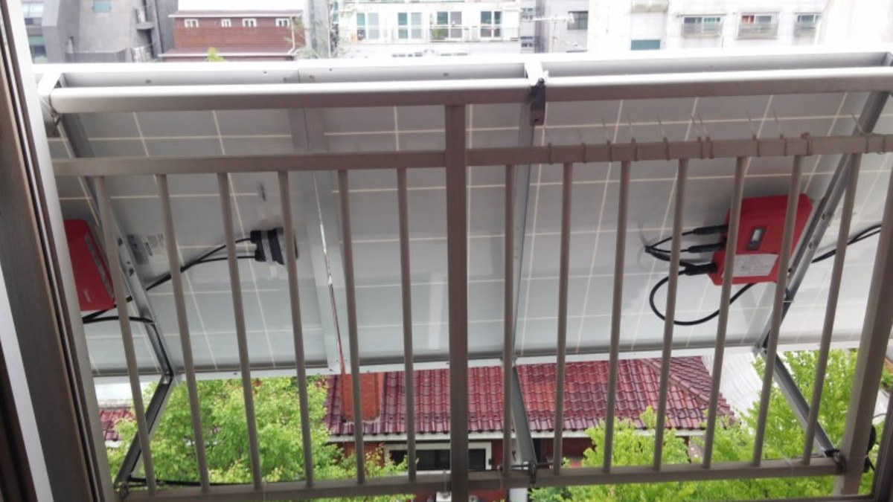
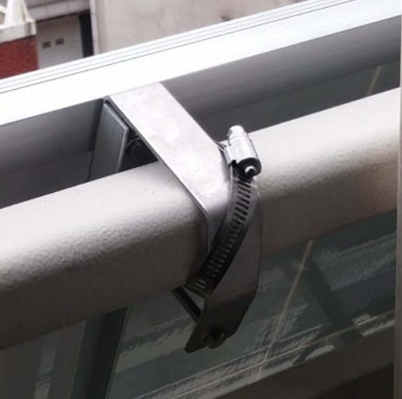
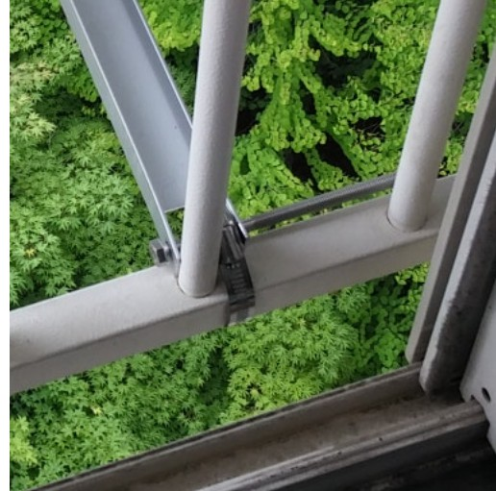
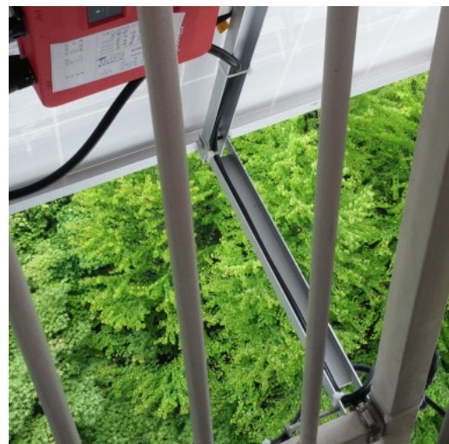
10
결속부 상세 — 상부 2개소 · 하부 2개소
결속 4개소는 철수 전에 모두 눈으로 확인하고 촬영합니다.
상부 결속
난간 최상단 수평바에 ㄷ형 브라켓을 걸고 스텐밴드(L=75mm)로 감싸 고정
하부 결속
하부 ㄷ형강 슬롯을 난간 최하단 수평바에 맞추고 스텐밴드(L=50mm)로 고정
지지대 · 배선
하부 지지대 각도를 확인하고, 인버터 배선은 늘어지지 않게 정리
실내에서 본 결속 상태 — 상부 브라켓 2개소, 하부 지지대 2개소, 인버터 고정 및 배선 정리 상태
철수 전 결속 확인
상부 브라켓 볼트 2개소
상부 스텐밴드 2개소
하부 스텐밴드 2개소
인버터 고정 및 배선 정리
솔라테라스㈜ | 미니태양광 설치기사 교육자료

Slide 16
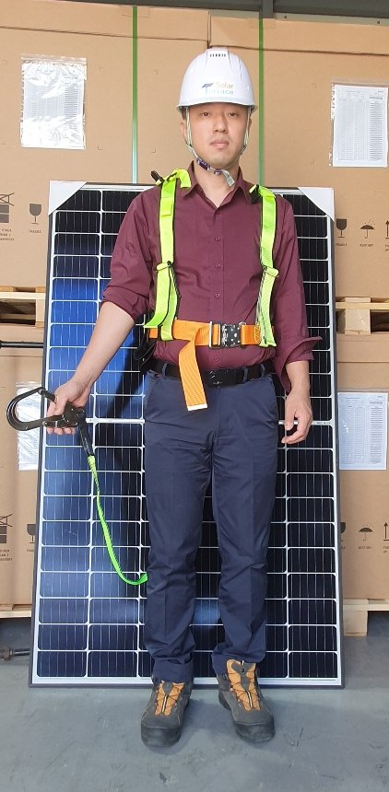
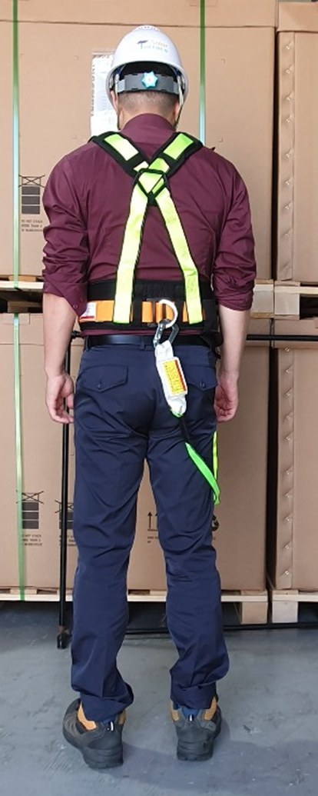
11
안전 수칙
고소 작업이 포함된 공정입니다. 안전 장구 착용은 예외 없이 필수입니다.
!
옥상 설치 시
안전모와 안전벨트를 반드시 착용한다. 앵커 고정 작업 중에는 벨트를 구조물에 결속한다.
!
베란다 거치형 설치 시
안전 고리를 사용한다. 태양광 모듈을 난간 밖으로 꺼낼 때는 안전고리를 연결한 뒤 안전하게 꺼낸다.
!
전기 작업 시
플러그 조립 시 쇼트가 발생하지 않도록 주의하고, 녹색 전선은 반드시 접지에 연결한다.
!
멀티탭 금지
접지가 되지 않는 멀티탭에는 절대 연결하지 않는다.
!
체결 확인
옥상 작업 — 안전모 · 안전벨트
베란다 거치형 — 안전고리 사용
블라켓 볼트를 미체결하면 발전기 추락 위험이 있으므로 철수 전 전 볼트를 재확인한다.
솔라테라스㈜ | 미니태양광 설치기사 교육자료

Slide 17
12
출발 전 준비물 체크리스트
현장 재방문은 곧 비용입니다. 출발 전 아래 항목을 반드시 확인합니다.
안전 장구
시공 공구
자재
서류 · 전산
✓
안전모
✓
임팩 드라이버
✓
모듈 · 지지대 · 블라켓
✓
표준설치계약서
✓
안전벨트 (옥상 작업)
✓
천공 드릴 · 비트
✓
마이크로 인버터
✓
주민등록초본 확인
✓
안전 고리 (베란다 작업)
✓
실리콘 건 · 실리콘
✓
호스밴드 (상하 4개소)
✓
에코마일리지 가입 안내
✓
작업 장갑
✓
전선 피복 공구 · 절연 테이프
✓
CD관 (외부 배선용)
✓
신용카드 단말기 / 매출전표
✓
전선 고정장치 · 명판 스티커
✓
사진 촬영용 단말기
솔라테라스㈜ | 미니태양광 설치기사 교육자료

Slide 18
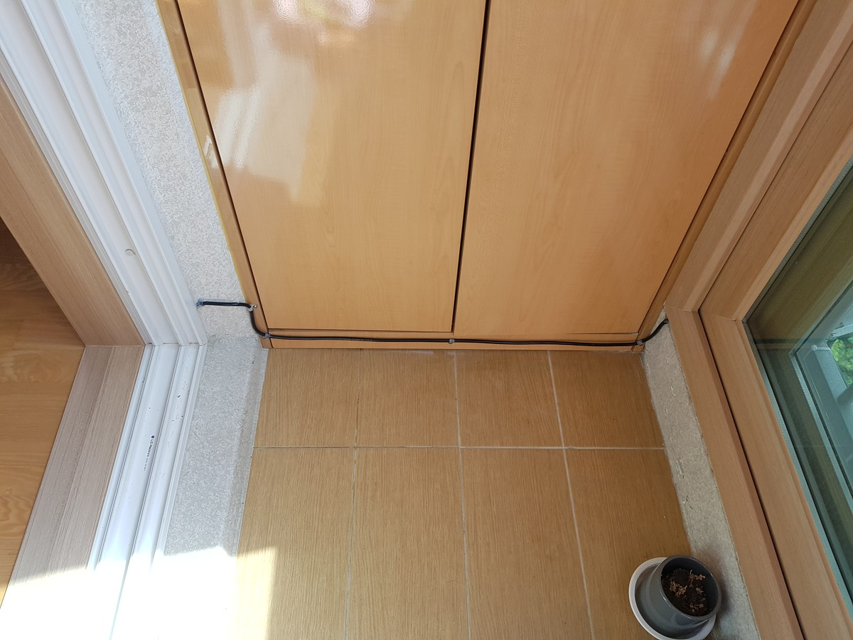
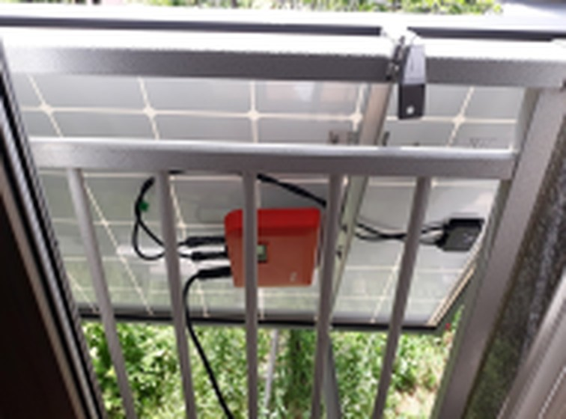
13
표준 시공 10단계 ① — 1~5단계
발코니 난간 시공 절차서(일반 설치 시) 기준입니다.
현장 방문
신청자 접수 순서로 미리 예약을 하고 방문한다.
1
설명 및 설치 전 촬영
베란다 미니태양광 발전기 원리 / 제품 가격 / 시공 순서를 설명하고, 반드시 실내·외에서 설치 전 사진을 찍은 후 설치를 시작한다.
2
지지대 조립 · 모듈 거치
지지대를 조립도와 같이 조립한다. 태양광 모듈을 베란다 난간 밖으로 꺼낼 때는 안전고리를 연결하고 안전하게 꺼내야 한다.
3
볼트 체결
임팩 드라이버를 이용하여 볼트가 느슨해지지 않도록, 위쪽 블라켓 2곳에 볼트를 체결하고 위·아래 4곳에 호스밴드로 고정한다.
4
인버터 고정
모듈 뒷면 프레임에 인버터를 단단하게 고정하고, 커넥터 체결 상태를 확인한다.
5
핵심
설치 전 사진을 찍지 않으면 보조금 전산 처리가 반려됩니다. 2단계에서 반드시 촬영하십시오.
솔라테라스㈜ | 미니태양광 설치기사 교육자료

Slide 19
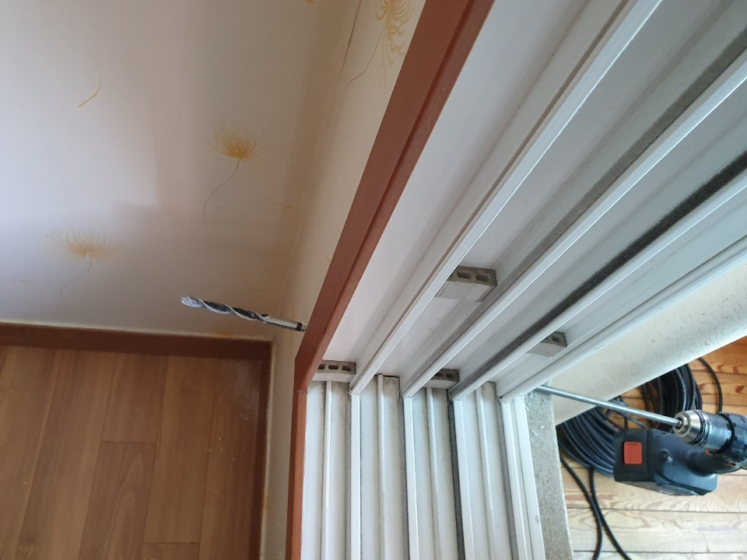
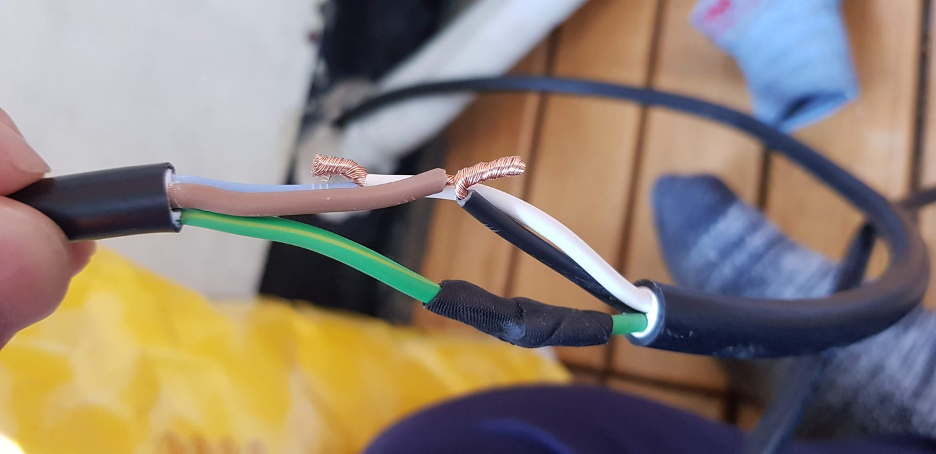
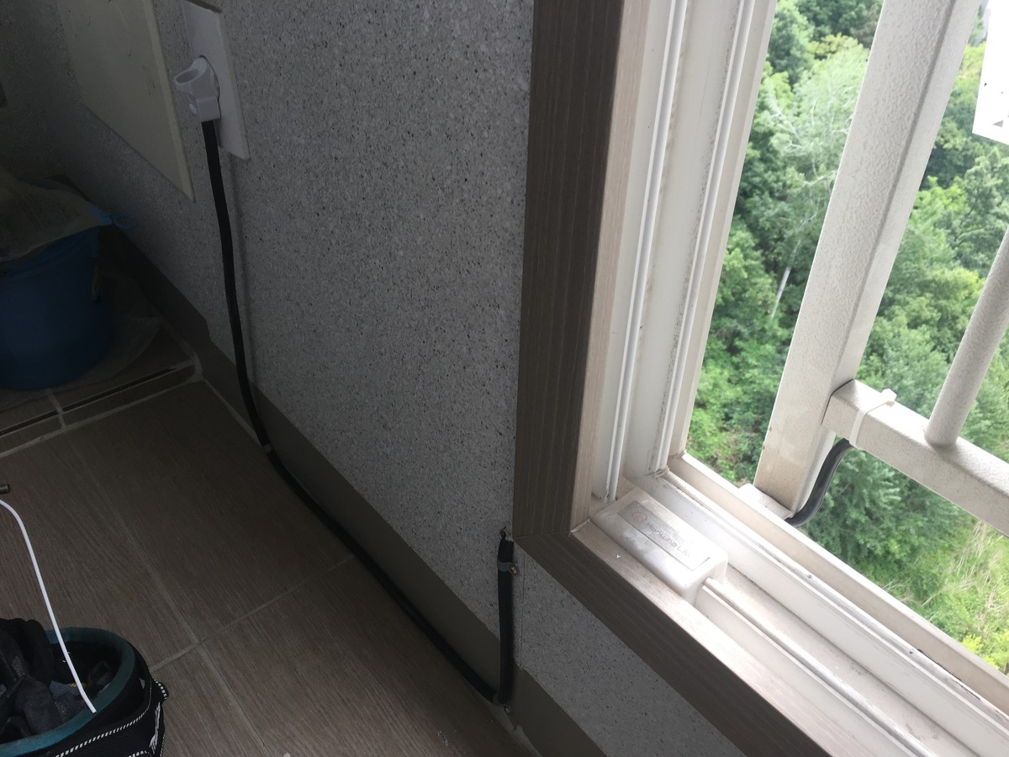
14
표준 시공 10단계 ② — 6~10단계
전기 연결부터 전산 처리까지, 마지막 단계가 가장 자주 누락됩니다.
천공
비싼 창틀에 손상이 가지 않도록 가능하면 창틀 뒤쪽을 천공하며, 천공 후에는 실리콘으로 마감한다.
6
플러그 조립
플러그를 조립할 때는 쇼트가 발생하지 않게 조심하고, 녹색 전선은 반드시 접지에 연결한다. 접속부는 절연 처리로 마감한다.
7
배선 및 콘센트 연결
배선은 최대한 깔끔하게 연결하고, 고정장치로 전선을 고정한 다음 콘센트에 연결한다. 외부 배선은 CD관을 연결하여야 한다.
8
발전량 확인
설치가 끝난 후에는 반드시 인버터가 정상 작동하는지 확인하고, 출력값(발전량)을 확인한다.
9
최종 확인 · 촬영 · 전산
모든 볼트 연결을 최종 확인하고 실내·외(설치 전후), 인버터, 명판, 결속 부분, 천공 부분, 콘센트 연결 부분을 촬영한다. 촬영 사진은 네이버 클라우드에 업로드하고 서울햇빛마루 플랫폼 처리를 완료한다.
10
핵심
천공 위치 선정이 민원의 대부분을 차지합니다. 창틀 뒤쪽 또는 샤시 옆 콘크리트를 우선 검토하십시오.
솔라테라스㈜ | 미니태양광 설치기사 교육자료

Slide 20
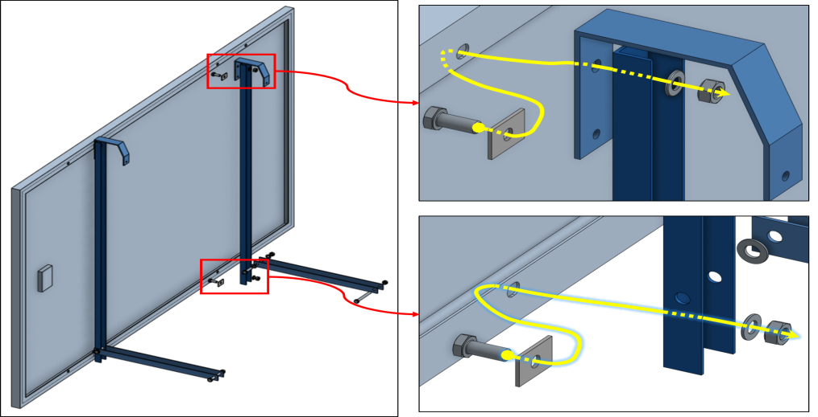
15
모듈 · 지지대 조립도
블라켓 앞부분이 난간에 부착되도록 하고, 호스밴드로 앞부분을 감싸 고정합니다.
체결 위치
위쪽 블라켓 2곳에 볼트 체결
보조 고정
위·아래 4곳 호스밴드 결속
블라켓 방향
앞부분이 난간에 밀착되도록 설치
볼트 미체결
발전기 추락 위험 — 절대 금지
옥상 앵커형
모듈 간 이격거리 1m 이상 확보
솔라테라스㈜ | 미니태양광 설치기사 교육자료

Slide 21
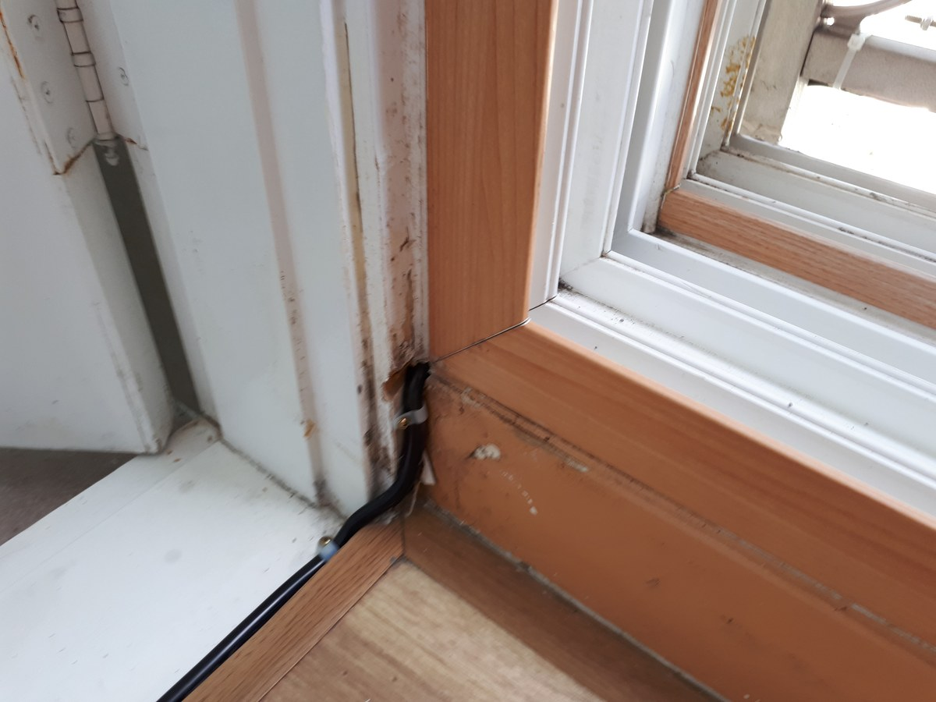
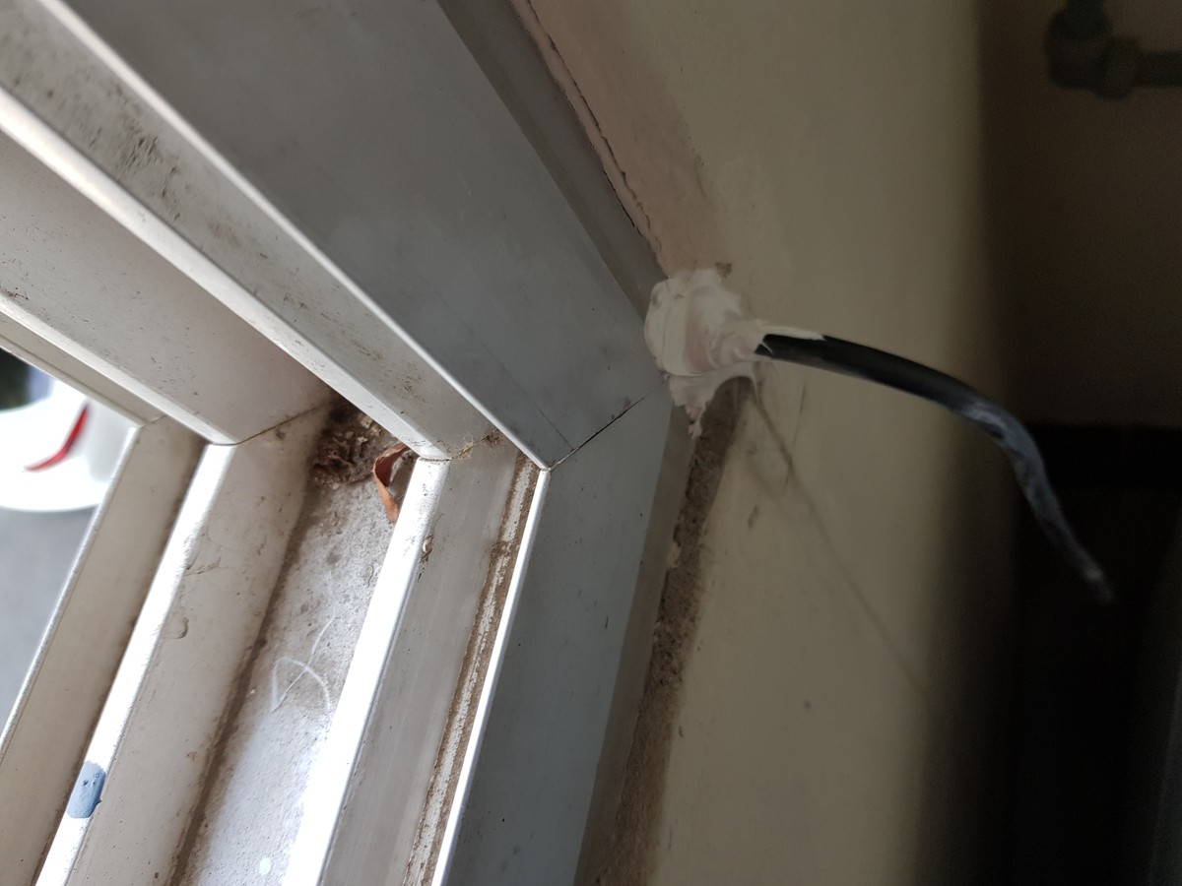
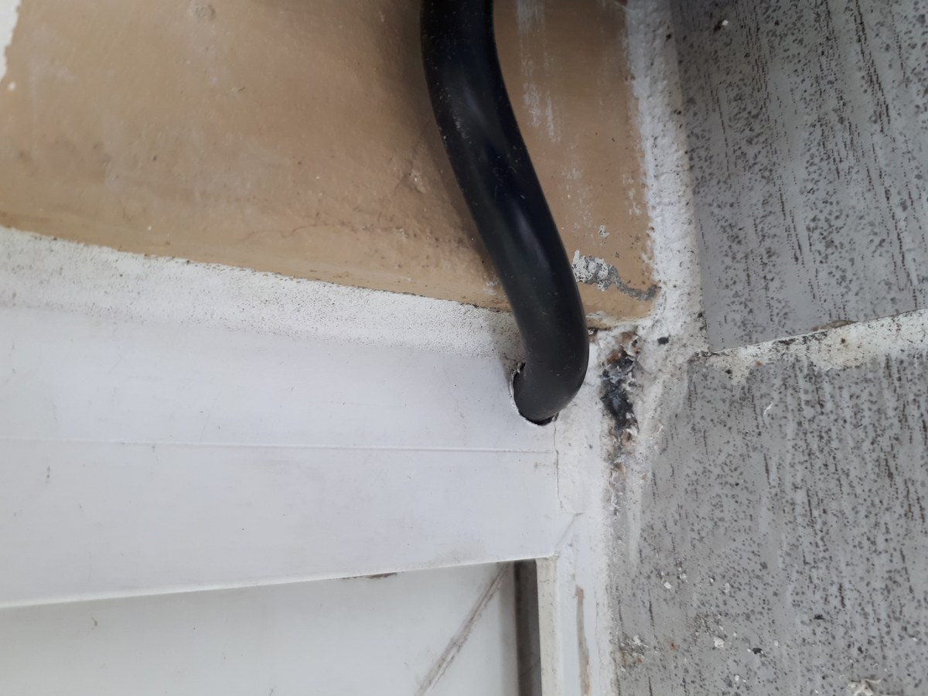
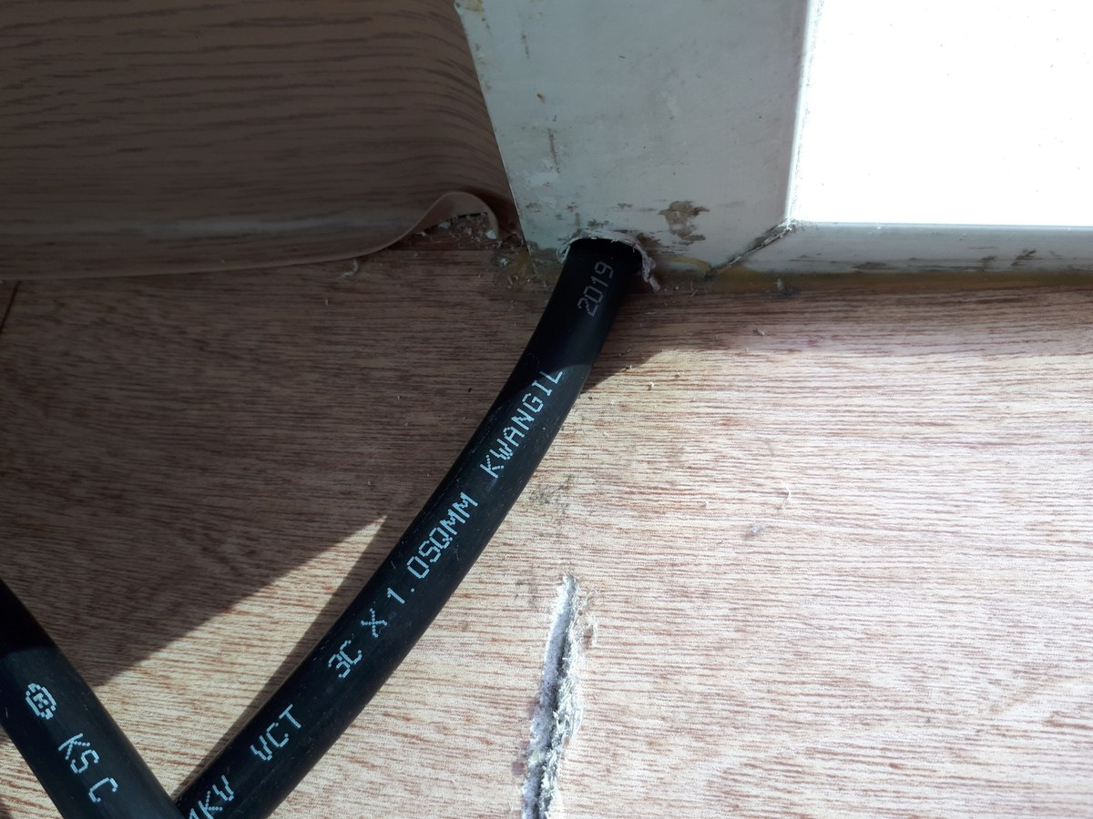
16
설치 불량 사례 ① — 천공 · 배선
천공 위치와 배선 마감이 현장 민원의 가장 큰 원인입니다.
샤시 천공 · 바닥 손상
천공부 마감 불량
샤시 쪽을 뚫으면서 바닥을 긁는 사례. 샤시 옆 콘크리트 쪽 천공이 바람직하다.
천공은 가능한 샤시를 피하고, 불가피할 경우 동의를 얻어 모서리 쪽에 시공한 뒤 반드시 실리콘으로 마감한다.
외부 배선 노출
배선 정리 불량
외부 배선은 CD관으로 보호하고 고정장치로 정리한다.
전선이 늘어지지 않도록 고정장치를 사용해 깔끔하게 마감한다.
솔라테라스㈜ | 미니태양광 설치기사 교육자료

Slide 22
17
설치 불량 사례 ② — 구조 · 전기
안전 사고로 직결되는 항목입니다. 철수 전 반드시 재확인합니다.
✕
이격거리 미확보
✕
접지 없는 멀티탭 연결
옥상 앵커형을 설치할 때는 모듈 간 이격거리를 최소한 1m 이상으로 할 것.
접지가 되지 않는 멀티탭에는 절대 연결해서는 안 됨.
기준 모듈 간 1m 이상
기준 벽면 콘센트 직결
✕
블라켓 연결 불량
✕
볼트 미체결
블라켓 앞부분이 난간에 부착되게 해서 호스밴드로 앞부분을 감싸서 설치한다.
블라켓에 볼트를 미체결하면 태양광 발전기가 추락할 위험이 있음.
기준 앞부분 밀착 + 밴드
기준 상부 2개소 필수
철수 전 3초 점검 — ① 상부 볼트 2개소 ② 호스밴드 4개소 ③ 접지 연결 ④ 인버터 발전량 표시
솔라테라스㈜ | 미니태양광 설치기사 교육자료

Slide 23
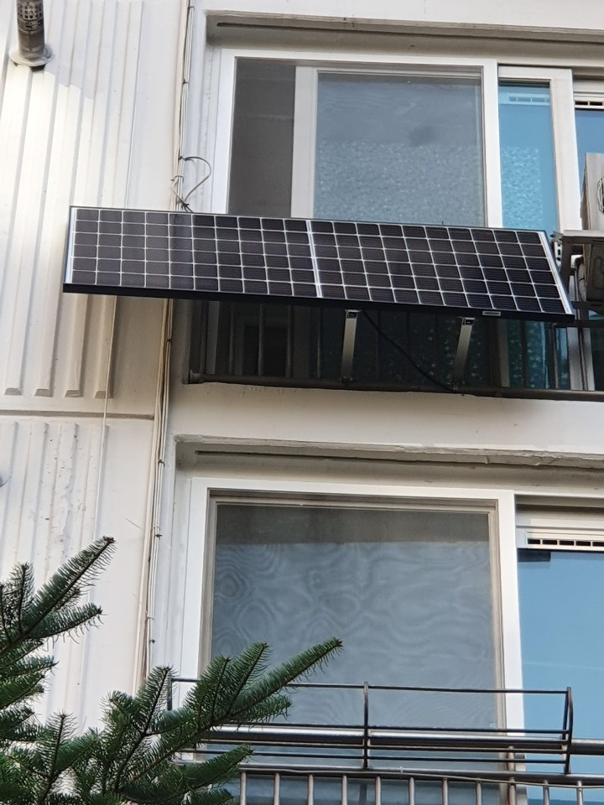
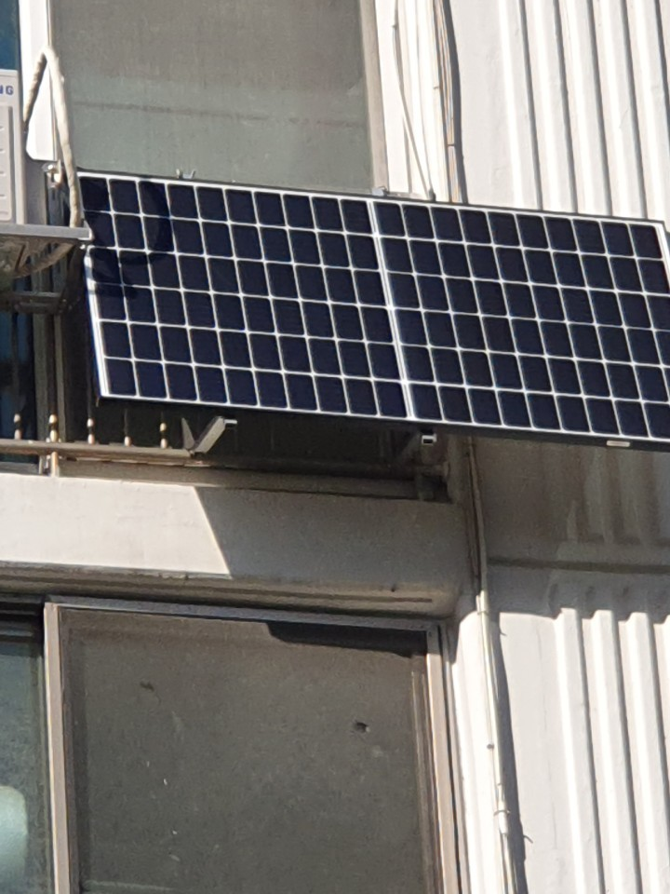
18
설치 불량 사례 ③ — 편심 설치
모듈 하중이 난간 결속 구간 밖으로 치우친 시공입니다. 추락으로 이어질 수 있는 중대 불량입니다.
무엇이 문제인가
✕
비틀림 모멘트 집중
하중 중심이 결속점 밖에 있으면 상부 브라켓과 스텐밴드에 비틀림이 걸려 볼트·밴드 풀림이 빨라집니다.
✕
내풍압 시험 조건 이탈
시험은 좌·우 대칭 걸이식(상부 2 Set, 하부 2개소) 조건입니다. 편심 시공에는 50m/s 검증 성능이 적용되지 않습니다.
✕
난간 변형 및 처짐
한쪽에만 하중이 걸려 시간이 지나면 난간 수평바가 휘고 모듈 각도가 틀어집니다.
✕
돌출부 낙하 위험
모듈이 난간 좌측으로 크게 돌출
모듈 중심이 난간 끝단을 벗어남
난간 밖으로 크게 튀어나온 부분이 떨어지면 하부 통행 구역에 직접적인 인명 피해가 발생합니다.
결속점이 우측에 몰려 좌측 절반이 지지 없는 캔틸레버 상태
하부 지지가 한쪽에만 있어 반대편이 처짐
올바른 시공 기준
모듈 중심선을 결속 구간 중앙에 정렬
상부 브라켓 2개소 · 하부 스텐밴드 2개소 좌우 대칭
난간 길이가 부족하면 위치 변경 또는 설치 불가 안내
편심 시공 발견 시 즉시 철거 후 재설치
솔라테라스㈜ | 미니태양광 설치기사 교육자료
Notes:
편심 설치는 내풍압 시험 조건을 벗어나므로 검증된 성능이 적용되지 않습니다. 발견 즉시 재시공합니다.

Slide 24
Ⅲ
사진 촬영 및 전산 처리
필수 촬영 사진 9종
웹하드 · 플랫폼 업로드
설치 방향과 일사량

Slide 25
19
설치사진 9종
한 장이라도 빠지면 보조금 전산 처리가 반려됩니다. 철수 전 9종을 모두 확인합니다.
1
설치 전 내부
2
설치 전 외부
3
설치 후 내부
내부에서 외부가 보이게 촬영
베란다 외부 전경 촬영
위·아래 결속 부분이 모두 보이도록 촬영
4
설치 후 외부
5
결속 지점
6
인버터
설치 전 외부사진과 동일한 위치에서 촬영
결속 지점 4곳을 모두 촬영
인버터 연결 및 볼트 체결 + 출력값이 보이도록 촬영
7
천공 · 콘센트
8
명판
9
서류
천공 부위 및 배선·콘센트 연결 사진 촬영
명판 스티커를 모듈에 붙여서 촬영
주민초본(설치주소·이름), 에코마일리지, 표준설치계약서, 신용카드 매출전표
전산 및 행정 처리
촬영한 사진을 지정된 웹하드(네이버 클라우드)에 업로드해야 시공이 종료됩니다.
솔라테라스㈜ | 미니태양광 설치기사 교육자료

Slide 26
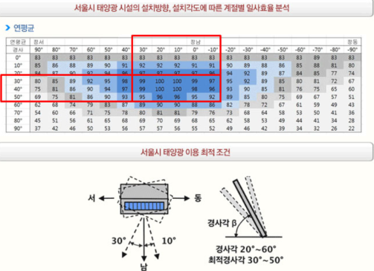
20
설치 방향과 일사량
방위와 경사각에 따라 발전량이 달라집니다. 상담 시 근거 자료로 활용합니다.
방위별 발전량 비교
남향
100%
기준 (최적)
동향 · 서향
약 80%
남향 대비 약 20% 감소
북향
권장 불가
발전이 거의 되지 않아 설치 권장 불가
최적 조건
경사각 20°~60° 구간, 최적 경사각 30°~50°. 음영이 심한 곳은 설치 불가.
서울시 태양광 시설의 설치 방향·경사각에 따른 일사량 분석
솔라테라스㈜ | 미니태양광 설치기사 교육자료

Slide 27
Ⅳ
상담 및 A/S
접수 상담 26문답
A/S 대응 3단계
취소 · 철거 규정

Slide 28
21
접수 상담 매뉴얼 ① — 제품 · 성능
고객 질문에 대한 표준 응대 문안입니다. 임의로 다르게 안내하지 않습니다.
Q1
미니태양광이 무엇인가요?
Q2
발전 효과가 얼마나 되나요?
베란다에 태양광 패널을 설치해 가정에 전기를 공급하는 장치로, 여기서 생산된 전기가 한전 전기보다 먼저 사용되어 전기요금을 절감해 줍니다.
300W 발전기 1개 기준 1달에 30kWh 내외의 전기를 생산합니다.
Q3
온수를 쓸 수 있나요?
Q4
가격은 얼마입니까?
전기를 생산하는 제품으로, 태양열 온수기와는 다른 제품입니다.
설치가격은 시 보조금과 구 보조금, 자부담금으로 구성되며 10만원 내외에서 설치가 가능합니다.
Q5
설치는 어떻게 진행됩니까?
Q6
충전이 되나요?
접수해 주시면 설치기사가 방문 예약을 하고 방문해서 설치합니다.
낮 시간 동안 소비되는 전기를 바로 사용하는 시스템으로 별도 충전 장치는 제공하지 않습니다.
Q7
사이즈는 얼마나 되나요?
Q8
수명은 얼마나 되나요?
교자상 1개 크기로 가로 약 1.65m, 세로 약 1m입니다.
패널 수명은 20년 이상이며 인버터 보증은 5년입니다.
Q9
몇 개까지 설치 가능한가요?
베란다형은 1가구당 1개, 옥상형은 3개까지 보조금이 지원됩니다.
솔라테라스㈜ | 미니태양광 설치기사 교육자료

Slide 29
22
접수 상담 매뉴얼 ② — 설치 조건
고객 질문에 대한 표준 응대 문안입니다. 임의로 다르게 안내하지 않습니다.
Q10
무게는 얼마나 되나요?
Q11
준비할 서류가 있나요?
전체 무게는 대략 20kg 정도입니다.
별도로 준비할 서류는 없고, 설치기사가 방문할 때 일체의 서류를 준비해 갑니다.
Q12
제품이 떨어질 염려는 없나요?
Q13
햇빛이 잘 안 드는데 될까요?
거치대는 녹슬지 않는 알루미늄과 스테인리스로만 제작되며, 태풍에 대비해 50m/s 내풍압 시험(KCL 성적서 CT26-069258K)을 통과한 제품만 설치합니다.
햇빛이 잘 안 들면 발전 효율이 떨어집니다. 주소를 알려주시면 지도에서 음영 여부를 확인해 드립니다.
Q14
경사 지붕에 설치 가능한가요?
Q15
서울에 살지 않는데요?
앵커를 박아서 설치하기 때문에 경사 지붕에도 설치가 가능합니다.
지방은 각 지방자치단체에 문의하셔야 합니다.
Q16
관리소에 신고해야 하나요?
Q17
서향(동향)인데 가능한가요?
설치 전 관리사무소에 외부 부착물 설치가 가능한지 문의할 필요가 있습니다.
서향·동향은 남향 대비 20%가량 발전량이 떨어집니다.
Q18
북향인데 가능한가요?
북향은 발전이 거의 되지 않아 설치를 권하지 않습니다.
솔라테라스㈜ | 미니태양광 설치기사 교육자료

Slide 30
23
접수 상담 매뉴얼 ③ — 사후 관리 · 기타
고객 질문에 대한 표준 응대 문안입니다. 임의로 다르게 안내하지 않습니다.
Q19
1층(저층)인데 가능한가요?
Q20
지난해 설치했는데 또 되나요?
저층의 경우도 햇빛만 잘 들어오면 설치가 가능합니다.
지난해 보조금을 받고 설치한 경우는 그 액수만큼 차감되고 설치가 가능합니다.
Q21
청소는 어떻게 하나요?
Q22
이사를 가면 어떻게 되나요?
물걸레로 닦아 주시면 됩니다.
이사하시면 이전설치비를 받고 옮겨 달아 드립니다.
Q23
업체마다 제품 차이가 있나요?
Q24
A/S 기간은 얼마나 되나요?
업체마다 사용하는 모듈과 거치대가 조금씩 다르지만 발전량은 비슷합니다.
무상으로 5년간 A/S해 드립니다.
Q25
보증 이후 고장나면?
Q26
전자파가 발생하지 않나요?
무상 보증 이후에는 자부담으로 수리하셔야 합니다.
미니태양광 시스템의 전자파는 TV·스마트폰에 비해 매우 적으며, 실외에 설치되어 안전합니다.
솔라테라스㈜ | 미니태양광 설치기사 교육자료

Slide 31
24
A/S 대응 1단계 — 전화를 통한 상태 점검
대부분의 A/S 문의는 전화 안내만으로 해결됩니다. 출동 전 반드시 아래를 확인합니다.
1
발전이 안 된다 (퇴근 후)
2
발전이 안 된다 (비·흐린 날)
해가 지면 발전하지 않으니 내일 낮에 확인해 달라고 요청
햇빛이 매우 적은 경우 발전되지 않으니 맑은 날 확인 요청
3
발전이 안 된다 (정전 후)
4
발전이 안 된다 (여름 후)
정전 후 해당 회로 차단기를 올리지 않으면 전기가 연결되지 않아 발전되지 않음
에어컨 미사용으로 차단기를 내린 경우, 미니태양광 콘센트가 함께 연결되어 있으면 발전되지 않음
5
인버터 빨간불 (아침·저녁)
6
발전량이 지난달보다 감소
아침에 켜지고 저녁에 꺼질 때 붉은 LED가 깜박이므로 정상 작동임
발전량은 일조량에 따라 달라지므로 날씨가 안 좋으면 줄어드는 것이 정상
7
발전량 감소 (봄 황사 후)
8
밤에 인버터 표시 없음
패널에 먼지가 많으면 발전량이 줄 수 있으니 물청소 요청
밤에는 인버터가 꺼지는 것이 정상. 다음 날 낮에 확인 안내
9
전자파가 나오는 것 같다
10
Grid Fault 오류 표시
TV·휴대폰보다 현저히 적고 실외 설치이므로 집안 영향은 거의 없음
인버터가 한전 계통에 연결되지 않을 때 발생. 차단기를 내리지 않았는지 확인
11
설치 후 TV가 잘 안 나온다
인버터를 교체해도 증상 동일. TV 전원부 A/S를 요청하도록 안내
솔라테라스㈜ | 미니태양광 설치기사 교육자료

Slide 32
25
A/S 대응 2 · 3단계
전화 점검으로 해결되지 않으면 현장 방문, 고객 요청 출장은 유상입니다.
2단계 현장 방문 · 이상 부품 교체
3단계 고객 요청에 의한 출장 (유상)
인버터 빨간불 지속 (낮 시간)
설치 위치 변경 요청
햇빛과 전원이 정상인데도 붉은 불이 계속 들어오면, 1차로 전원을 뺐다가 다시 연결하도록 요청. 그래도 지속되면 인버터 불량을 의심하고 현장 방문하여 교체.
소비자 변심에 의한 위치 이동은 출장비를 받고 A/S
발전이 안 된다
이사로 인한 이전 설치
1단계에 해당하지 않으면서 낮 시간에 발전이 안 될 경우, 모듈 이상 · 인버터 이상 · 전선 연결 이상 유무를 현장 출동하여 파악하고 적절히 조치.
소비자 요청에 의한 이전 설치는 출장비를 받고 A/S
Com ERR 오류
일단 출장을 와달라
인버터가 고장 났다는 메시지. 이 경우 인버터를 교체해야 함.
고장인 경우 무상 A/S 가능, 고장이 아닌 경우 출장비 30,000원 발생
무상 A/S 기간은 5년입니다. 보증 종료 후에는 자부담 수리이며, 출장 전 반드시 1단계 전화 점검을 먼저 시행합니다.
솔라테라스㈜ | 미니태양광 설치기사 교육자료

Slide 33
26
취소 · 철거 규정
비용이 발생하는 사안이므로 고객에게 사전에 명확히 고지해야 합니다.
취소
철거
설치기사 방문 후 변심 취소
철수 후 3일 이내 철거 요청
출장비 50,000원
철거비용 150,000원
설치를 신청한 세대에 설치기사가 방문하고 소비자의 변심으로 취소할 경우
2회 출장비 100,000원 + 철거비용 50,000원
설치 시작 후 변심 취소
철수 후 3일 이후 철거 요청
출장비 50,000원 + 철거비 50,000원
사업비 총액 + 철거비 150,000원
설치가 시작된 후 변심으로 설치를 취소할 경우
보조금 지원이 중단되므로 사업비 총액과 별도의 철거비용이 발생하며, 철거된 제품은 신청인이 처리해야 함
고객 고지 문안
"설치기사가 방문한 이후 취소하시면 출장비가 발생하고, 설치가 완료된 뒤 철거를 요청하시면 철거비가 발생합니다. 특히 철수 후 3일이 지나면 보조금 지원이 중단되어 사업비 전액을 부담하셔야 하니, 설치 여부는 방문 전에 결정해 주시기 바랍니다."
솔라테라스㈜ | 미니태양광 설치기사 교육자료

Slide 34
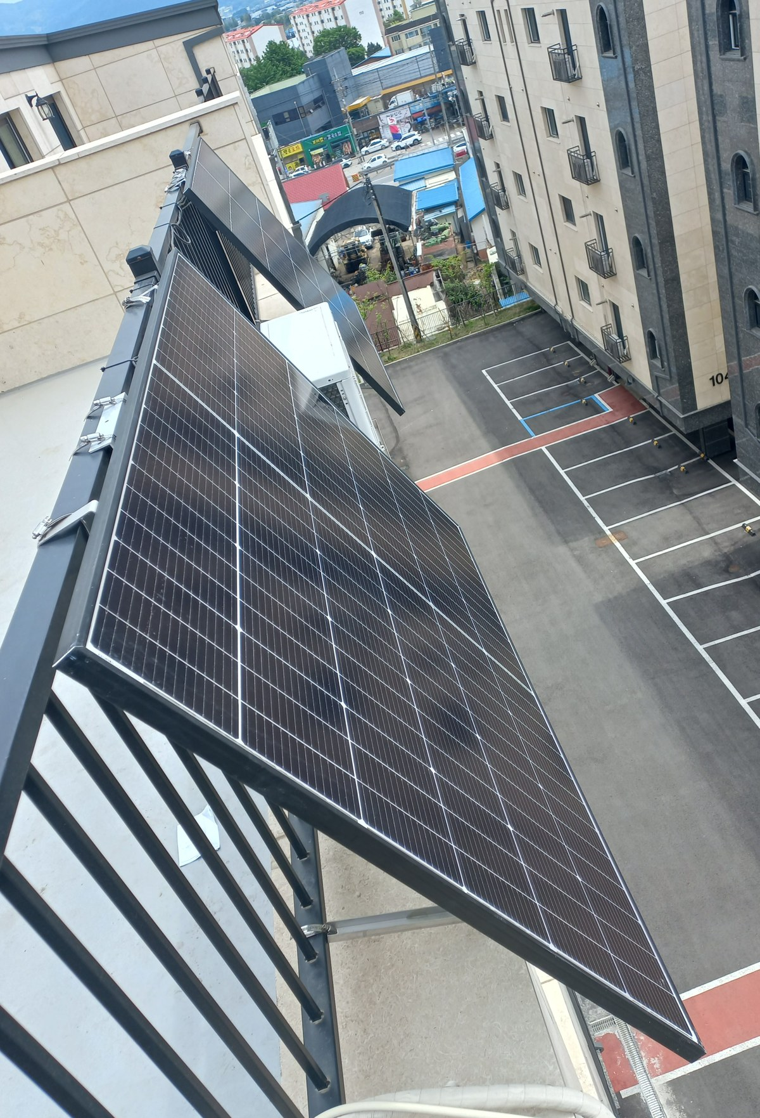
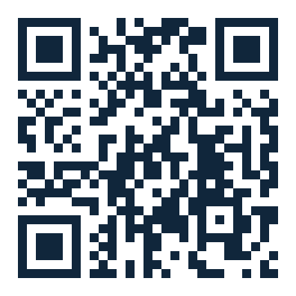
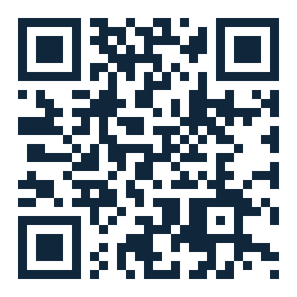
참고 교육 영상
QR을 촬영하거나 링크를 눌러 시청한 후 현장에 투입합니다.
교육 영상 ①
교육 영상 ②
링크 열기
링크 열기
youtu.be/NFXHkHqPmac
youtu.be/Q_VdYiZmUPM
현장 투입 전 최종 확인
안전 장구 착용 — 예외 없음
설치 전·후 사진 촬영 누락 없음
상부 볼트 2개소 · 호스밴드 4개소 체결 확인
접지 연결 및 인버터 발전량 확인
네이버 클라우드 업로드 + 서울햇빛마루 처리 완료
솔라테라스㈜ | 대표전화 1566-3221 | solarterrace@naver.com
경기도 고양시 덕양구 서오릉로 739-68 | www.solarterrace.co.kr

